Slide 1
Земельна ділянка
3222486600:05:002:0016
площею 1,12 га,
для для ведення ОСГ
за адресою: Київська обл.,
Києво-Святошинський р-н, Тарасівська с/р

Slide 2
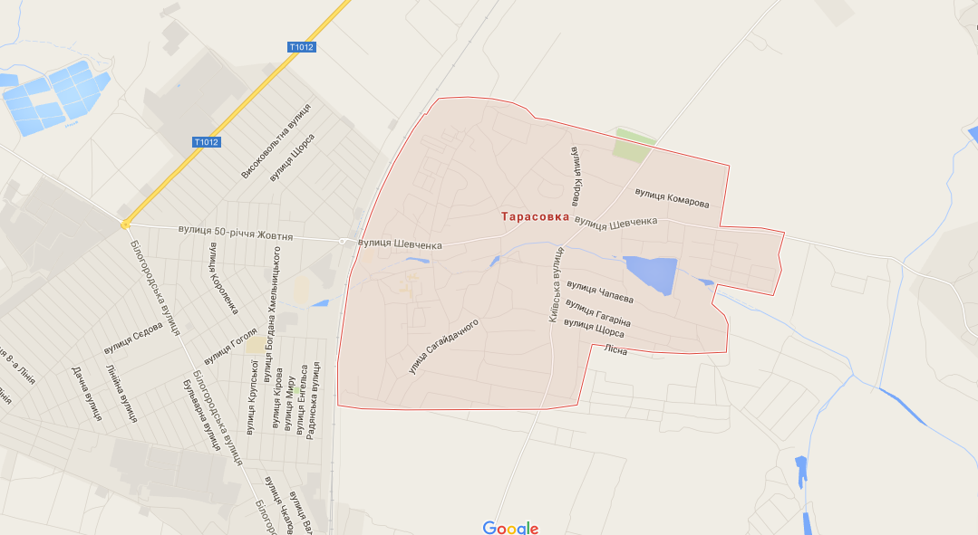
Розташування земельної ділянки на мапі

Slide 3
Загальна інформація
Банк-продавець | АТ «Дельта Банк»
Область | Київська
Місце знаходження | Києво - Святошинський р-н , Тарасівська с/р
Інвентарний номер | 309035
Тип майна | Земельна ділянка
Вулиця | -
Площа земельної ділянки, га | 1,1200
Кадастровий номер | 3222486600:05:002:0016
Цільове призначення | для ведення особистого селянського господарства
Характер навколишнього землекористування | благоустрій відсутній
Локальне місцезнаходження | віддаленість > 1 км
Під’їздні шляхи | ґрунтова дорога
Примітки | під’їзні шляхи ґрунтові

Slide 4
Правовстановлюючі документи
ПЕРЕЛІК ПРАВОВСТАНОВЛЮЮЧИХ ДОКУМЕНТІВ,
ОРИГІНАЛИ ЯКИХ ЗБЕРІГАЮТЬСЯ У СХОВИЩІ БАНКУ:
Договір про задоволення вимог Іпотекодержателя від 22.07.2014, згідно реєстру №998.
Витяг з Державного реєстру речових прав на нерухоме майно про реєстрацію права власності № 24561894 від 22.07.2014р.

Slide 5
Судово-претензійна робота
НЕ ВЕДЕТЬСЯ

Slide 6
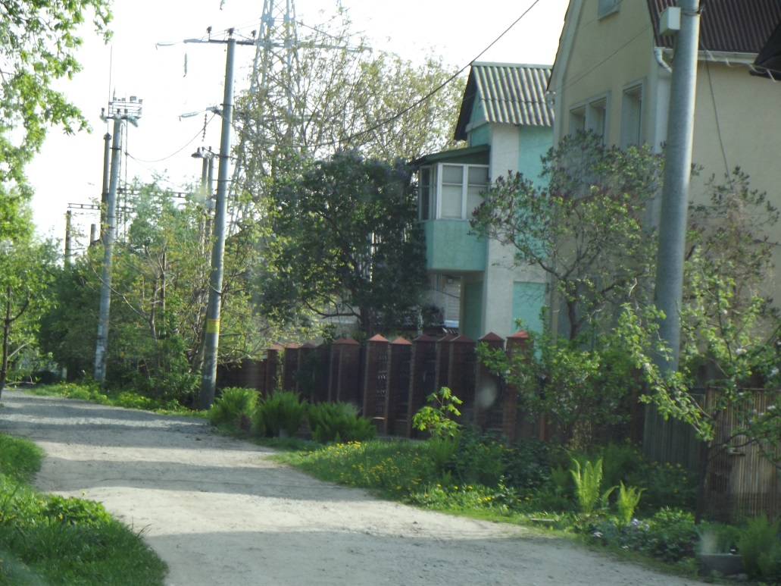
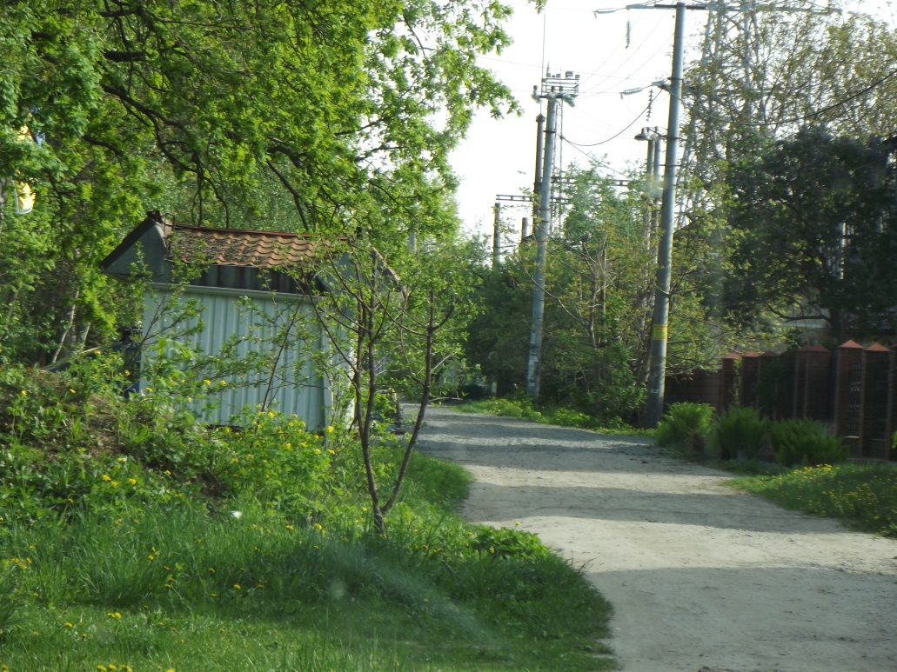
Фотографії земельної ділянки
Станом на травень 2015 року

Slide 7
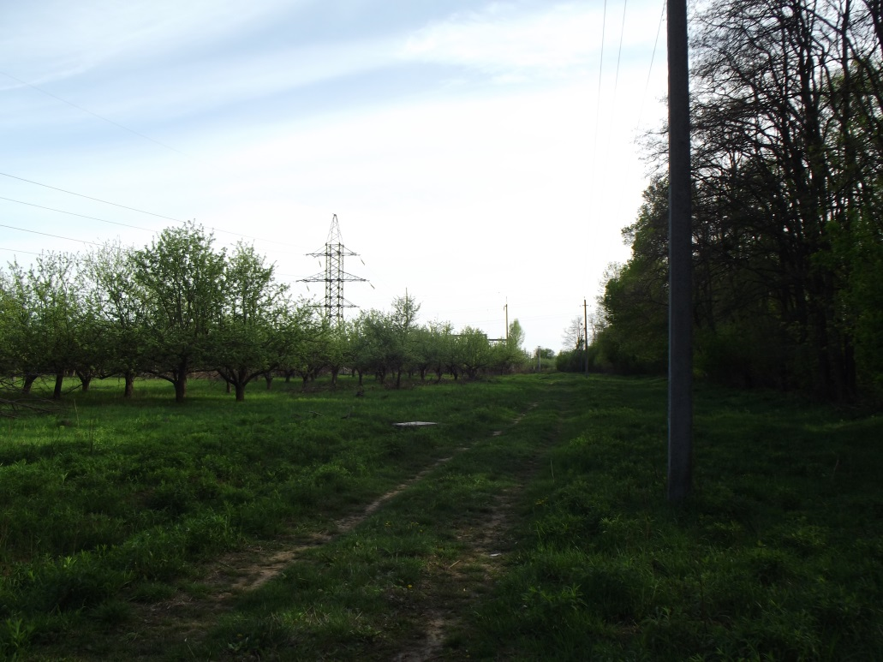
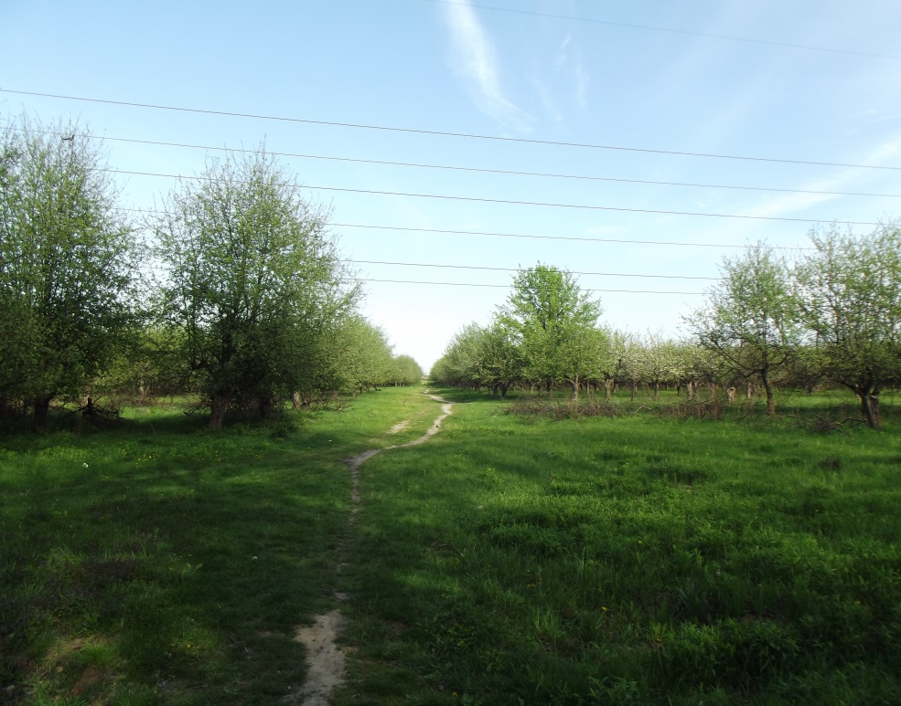
Фотографії земельної ділянки
Станом на травень 2015 року

Slide 8
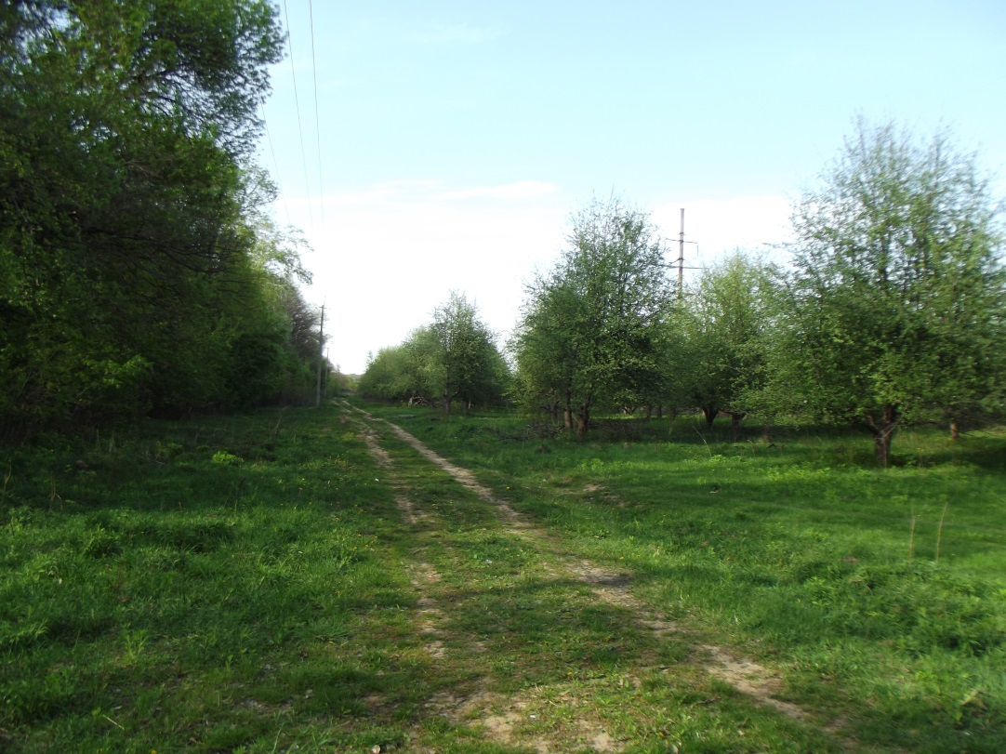
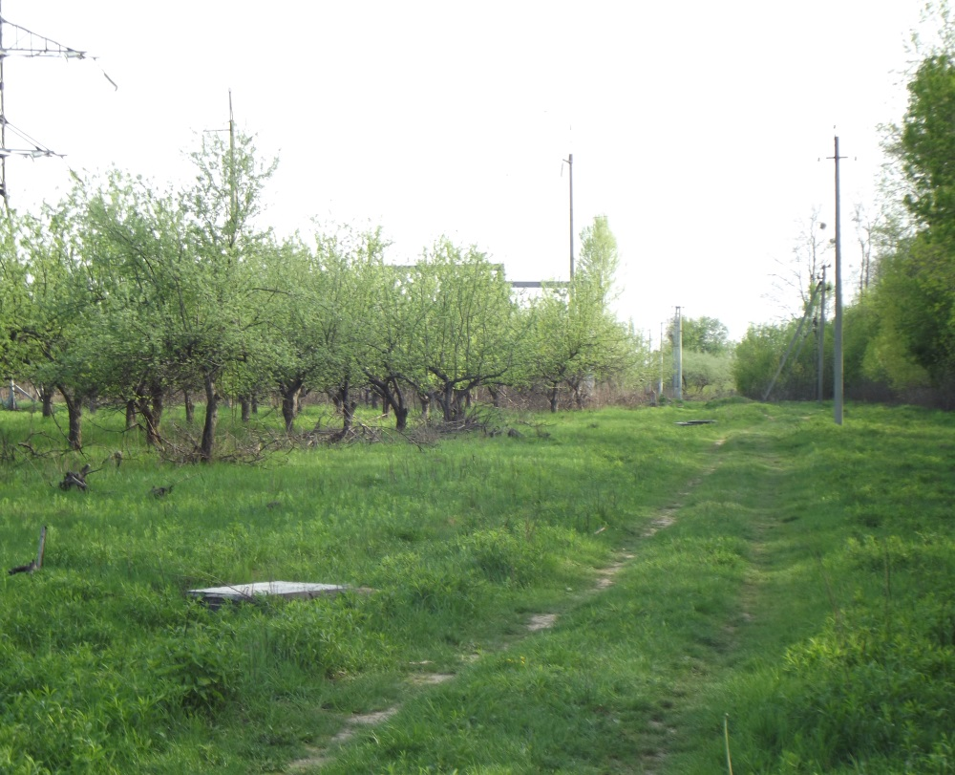
Фотографії земельної ділянки
Станом на травень 2015 року

Slide 9
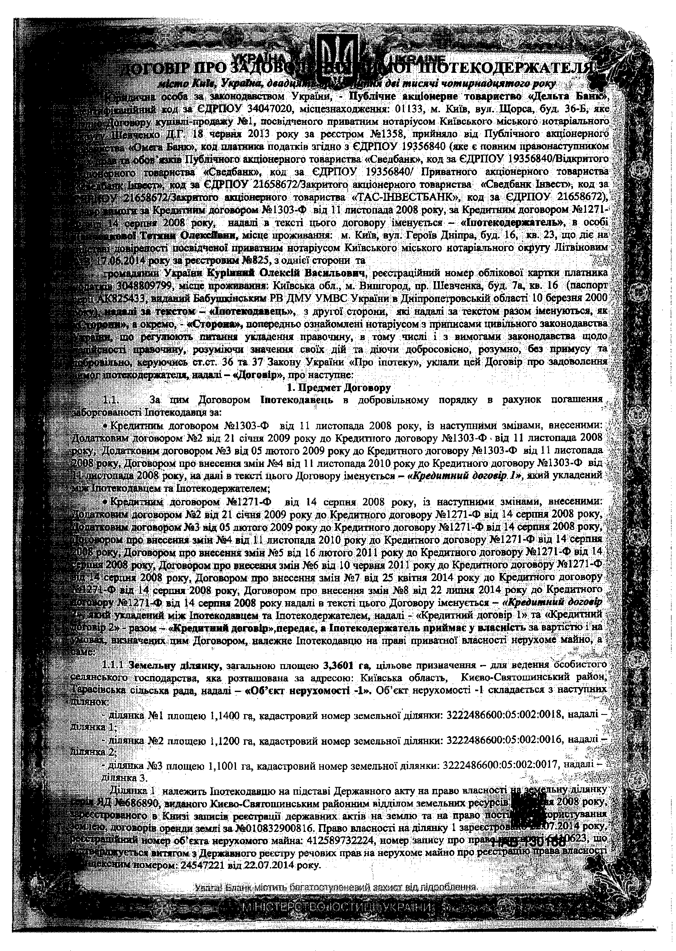
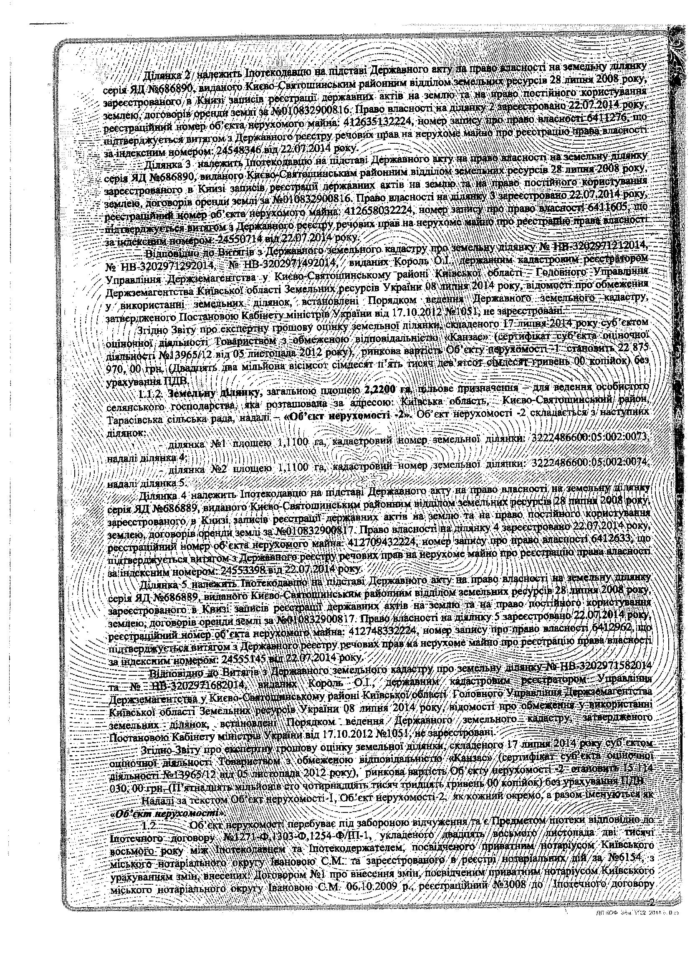
Документи

Slide 10
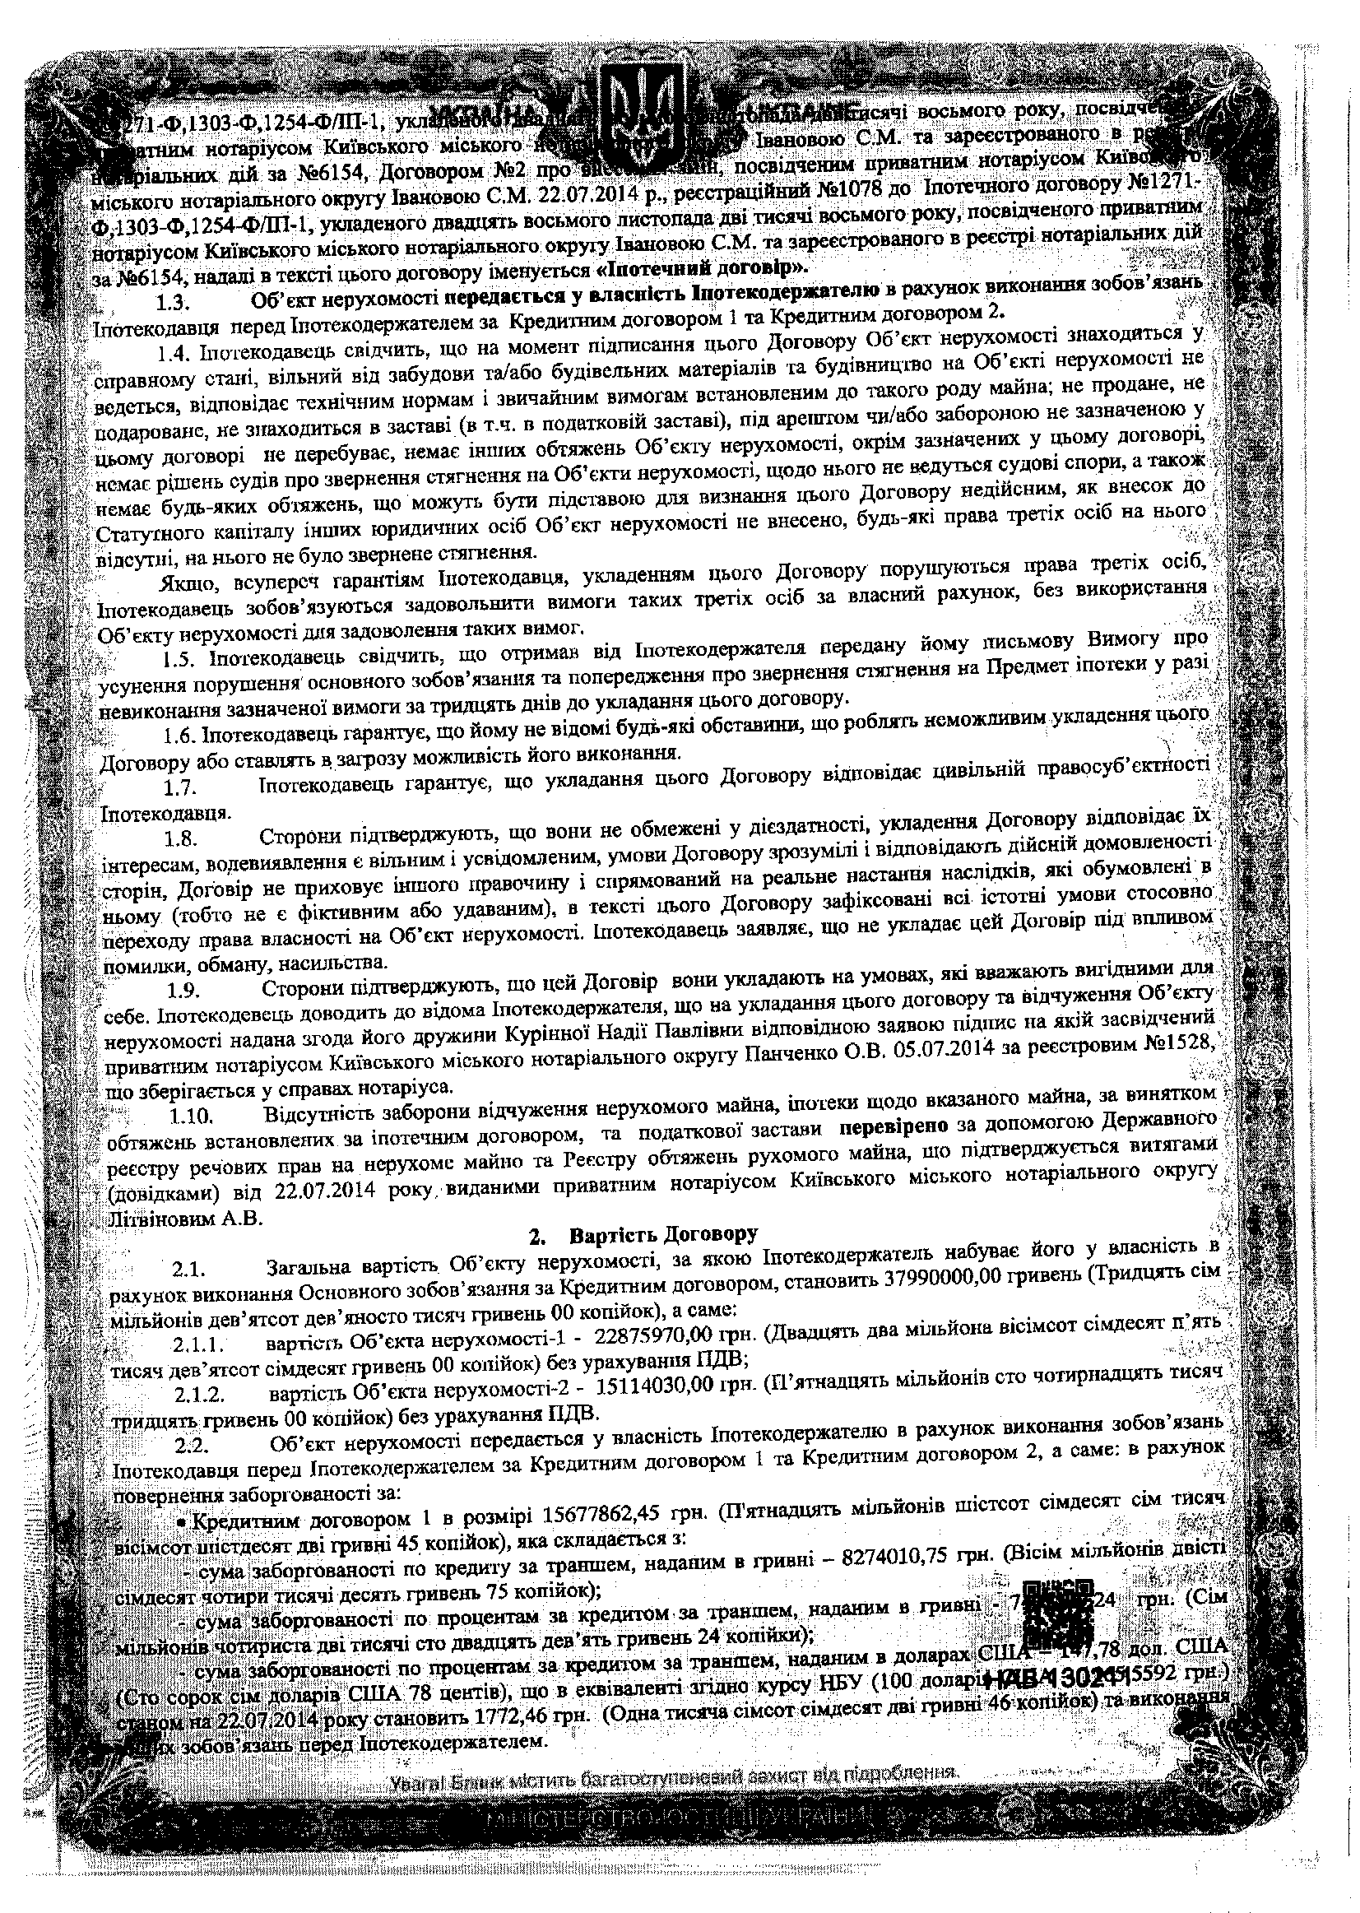
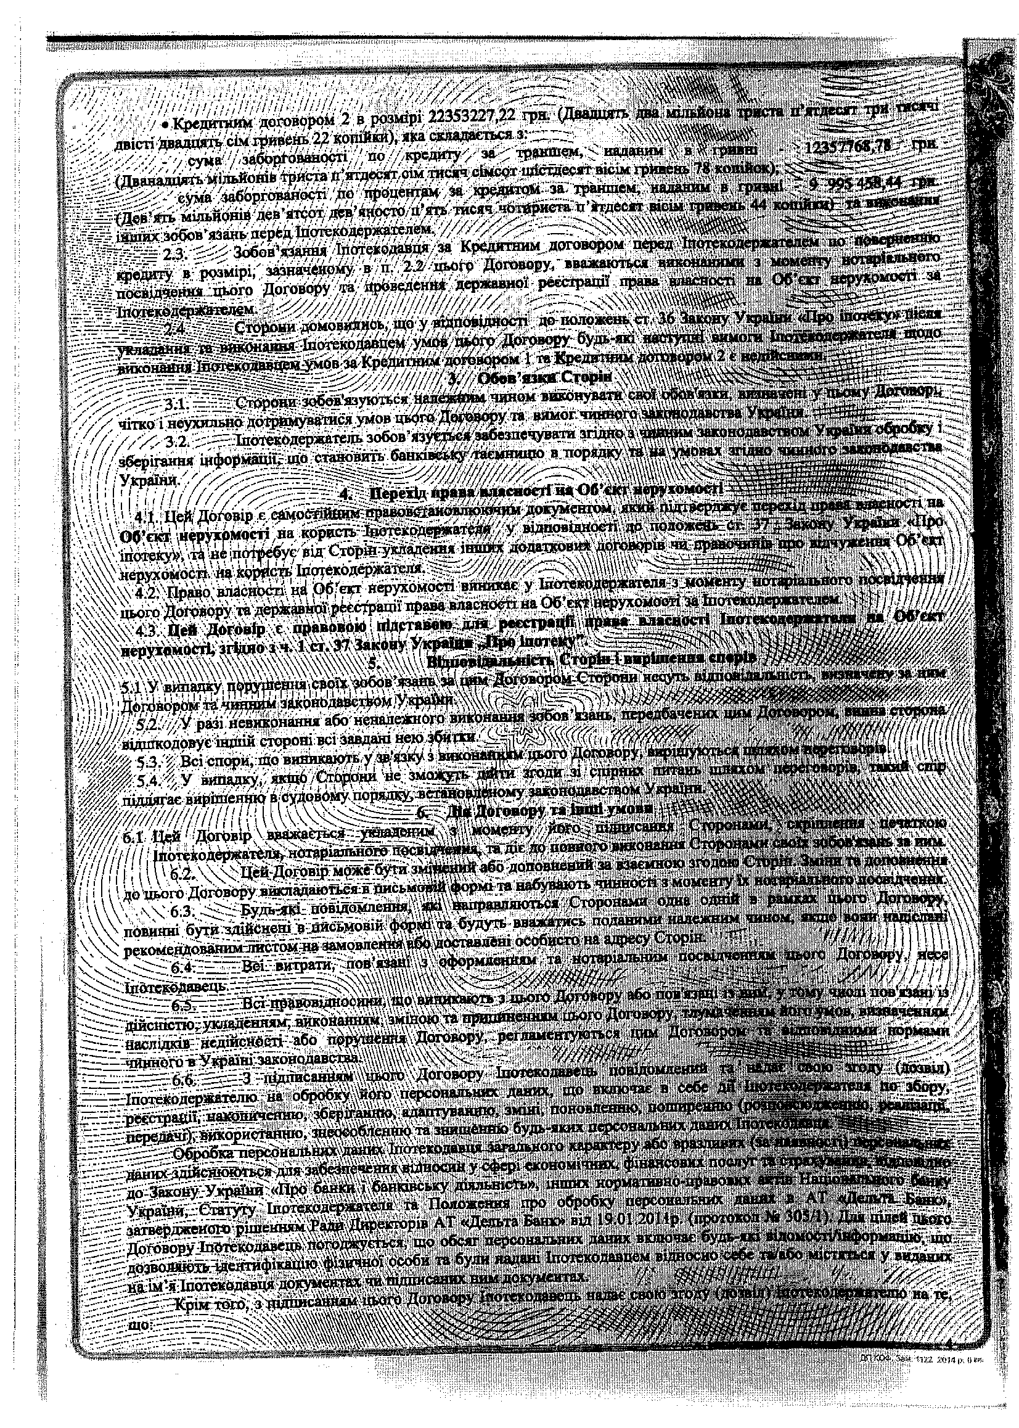
Документи

Slide 11
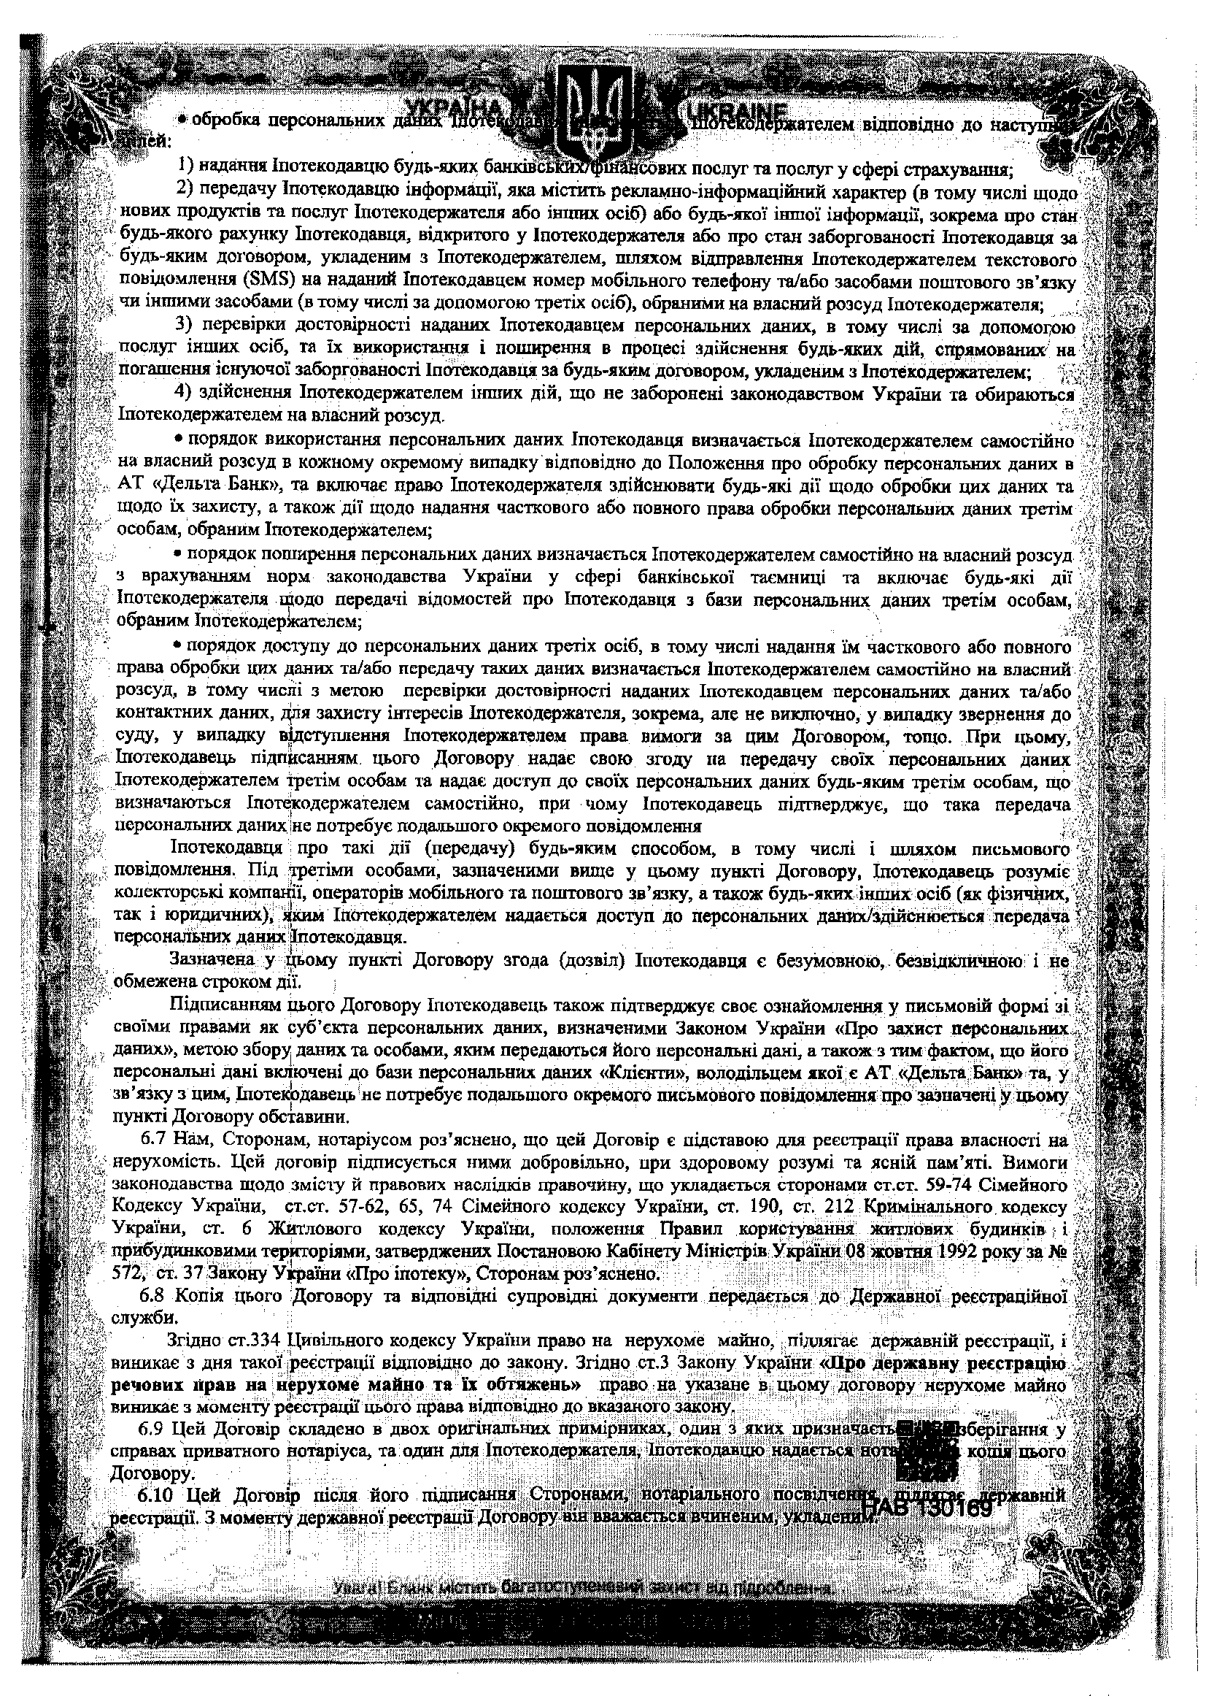
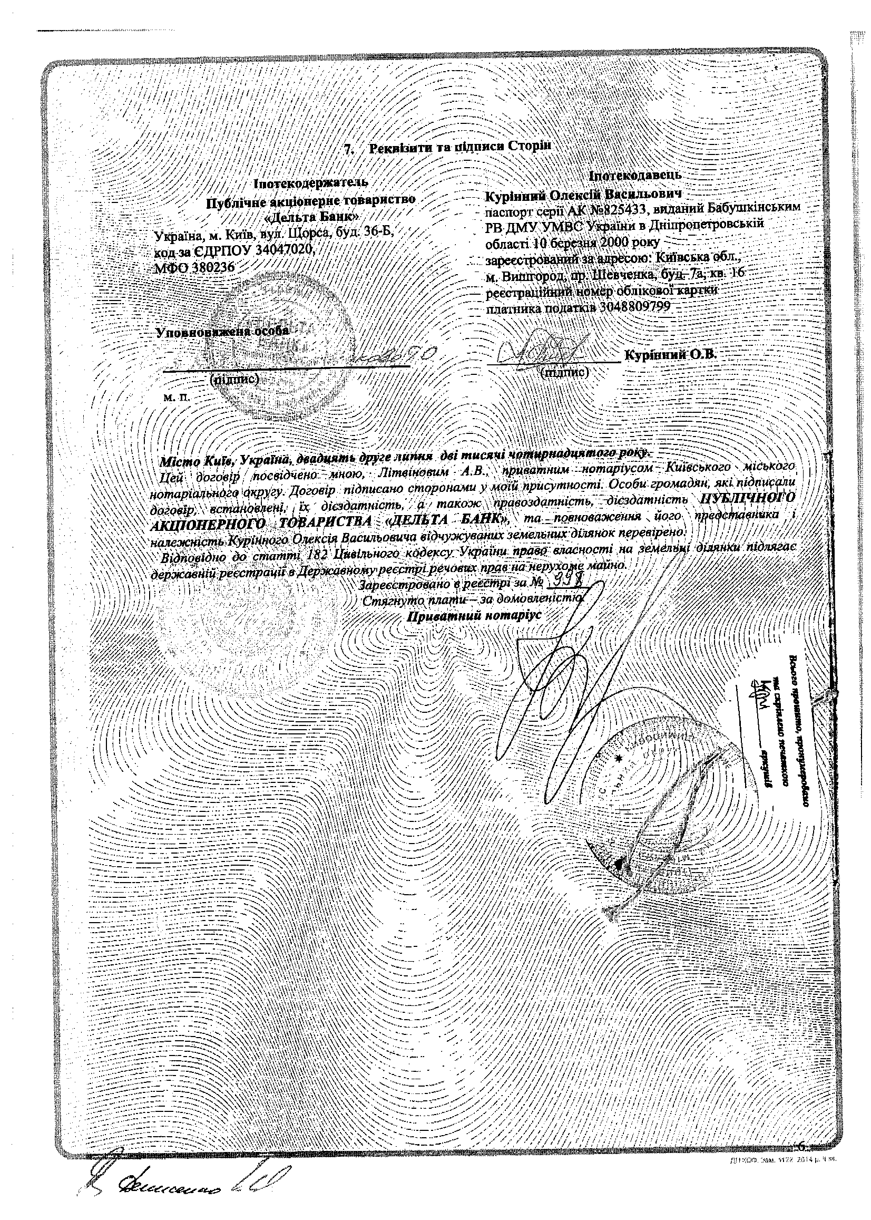
Документи

Slide 12
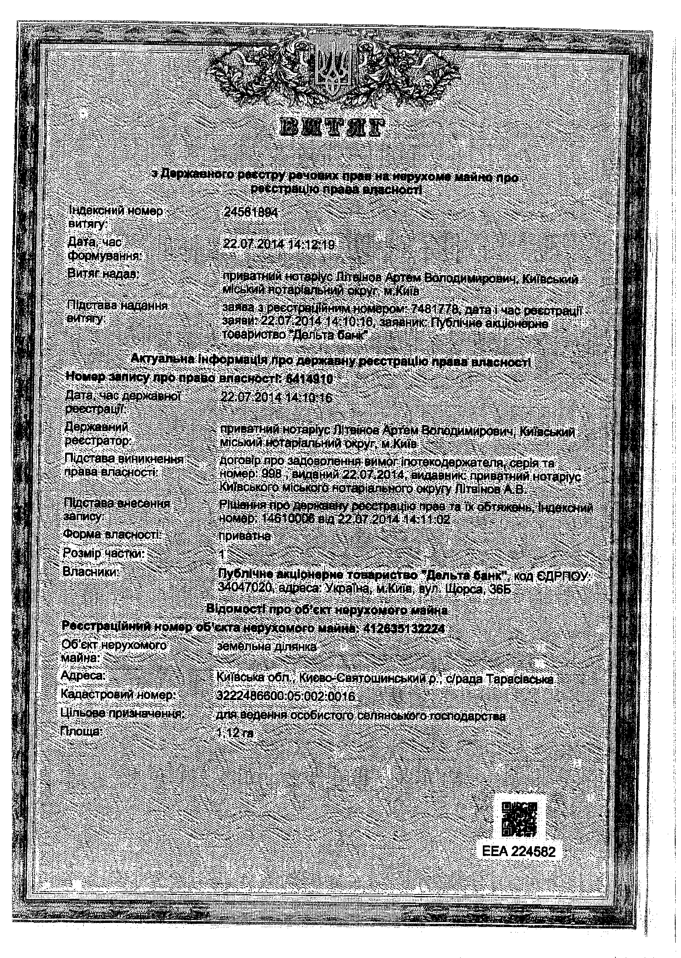
Документи

